Slide 1
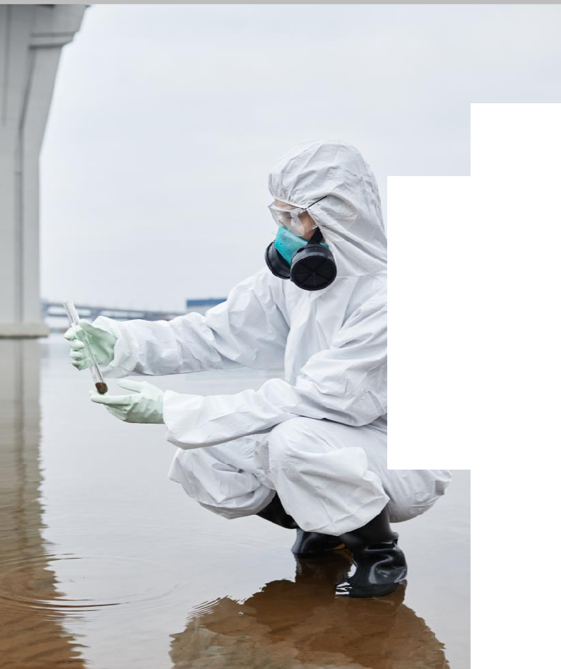


Conser vação
04
comunitária da água
PROJECTO RIOS
ECHEDOROS NATURE
”GUARDAS DA ÁGUA”
COMUNITÁRIOS
A conservação comunitária da água é um movimento de cidadãos para ajudar a limpar os rios, oceanos, lagos, praias e linhas costeiras e assim criar uma maior ligação e envolvimento dos cidadãos com a água. Os oceanos contribuem para 75% do oxigénio no planeta.
Nesta secção, mostramos algumas das iniciativas comunitárias para a conservação da água que estão presentes nas regiões do projeto Climate Champions. São exemplos importantes de como as ações comunitárias podem conduzir a grandes resultados.
NOREVISION
POLECAT SEC, UMA INSTALAÇÃO FOTOVOLTAICA COMUNITÁRIA
L o c a l L e a r n i n g C o m m u n i t i e s

Slide 2

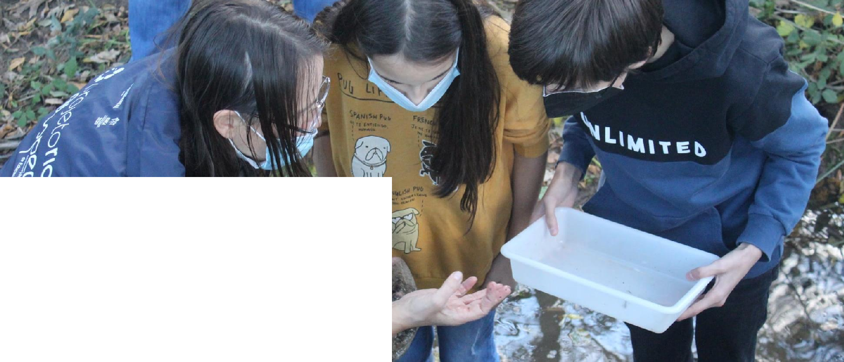


PROJECTO RIOS
CATEGORIA.
Community water conservation
LOCALIZAÇÃO DA PRÁTICA.
Portugal
PROBLEMA VISADO
Este projeto de educação ambiental visa promover a participação social na conservação das zonas ribeirinhas, combatendo a ampla deterioração da qualidade dos rios e a falta de envolvimento efetivo dos seus utilizadores e da população em geral.
ASSOCIAÇÃO DE VOLUNTARIADO OU PESSOAS ENVOLVIDAS
ASPEA é uma organização não governamental que lidera o processo e a maioria dos grupos envolvidos no Projeto provém de instituições de ensino, do jardim-de-infância às universidades.
INFORMAÇÃO DETALHADA SOBRE A PRÁTICA
O Projeto visa criar uma rede de monitorização e adoção de troços de rios e ribeiros por grupos locais organizados. Utilizando uma metodologia simples mas rigorosa, normalizada, fácil de aplicar e desenvolver, estes grupos assumem a responsabilidade de monitorizar e proteger o troço do curso de água que selecionaram, contribuindo assim para a melhoria sustentada dos recursos hídricos em geral, e da reabilitação do seu troço do curso de água em particular.
L o c a l L e a r n i n g C o m m u n i t i e s
Co-funded by the Erasmus+ Programme of the European Union

Slide 3

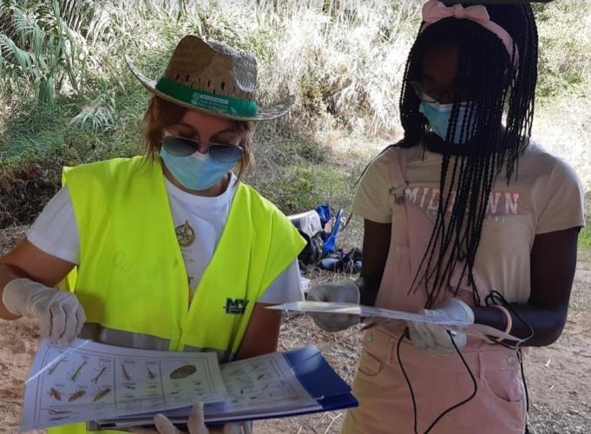

INFORMAÇÃO DETALHADA SOBRE A PRÁTICA
Cada grupo é autónomo e deve ser acompanhado em visitas de campo por um monitor de projeto devidamente formado, que deve realizar duas visitas de campo por ano (Primavera e Outono) e uma ação de melhoria. É-lhes fornecido um kit didático constituído por materiais para recolher dados e medir a realidade do ecossistema ribeirinho a vários níveis: fauna, flora, património cultural e etnográfico e a qualidade da água e das
Transferibilidade da Prática
O Projeto Rios organiza anualmente Encontros
Nacionais, proporcionando aos grupos
interessados a possibilidade de dar a conhecer o trabalho realizado na secção adotada, a fim de
sensibilizar para os exemplos positivos de grupos que se preocupam com os rios.
margens.
Estes Encontros incluem palestras, apresentações
Estas atividades melhoram a área estudada e a qualidade global de um rio, e também inspiram a curiosidade científica e fomentam o método científico experimental através da recolha e registo de informação e eventos geográficos, físico-
de trabalhos desenvolvidos pelos grupos,
apresentações de uma peça de teatro/ música/
dança criada pelos grupos, e workshops didáticos, entre outros. Estão abertos a todos e para muitos
grupos, funcionam como um "guia" para
químicos, biológicos, históricos, sociais
para
compreender que tipo de atividades podem e desenvolver em torno da secção adotada.
a
etnográficos. Contribuem também
implementação da Carta da Terra da ONU e da Diretiva-Quadro da Água da UE.
Diversas entidades institucionais (câmaras municipais, juntas de freguesia, escolas, associações, organizações não governamentais, institutos e centros de investigação), empresas e a população em geral estão envolvidas no Projeto. Atualmente, a maioria dos grupos provém de instituições educacionais, desde o jardim-de- infância até às universidades.
Partilha e Aprendizagem
O presidente da ASPEA, Joaquim Ramos Pinto, declarou que:
“em 2015, durante os sete anos anteriores,
50.000 pessoas tinham “adotado” 187 quilómetros de rios em 20 distritos portugueses, removendo duas toneladas de resíduos das margens dos rios e plantando centenas de árvores. Os principais grupos voluntários eram grupos de crianças, escoteiros, famílias e municípios. Há uma maior incidência de distritos no norte de Portugal porque havia apoio financeiro dos fundos europeus para os municípios do norte”
L o c a l L e a r n i n g C o m m u n i t i e s
PERÍODO DE IMPLEMENTAÇÃO (DATA DE INÍCIO/FIM)
Data de início : 2006
Data de fim : Em curso

Slide 4

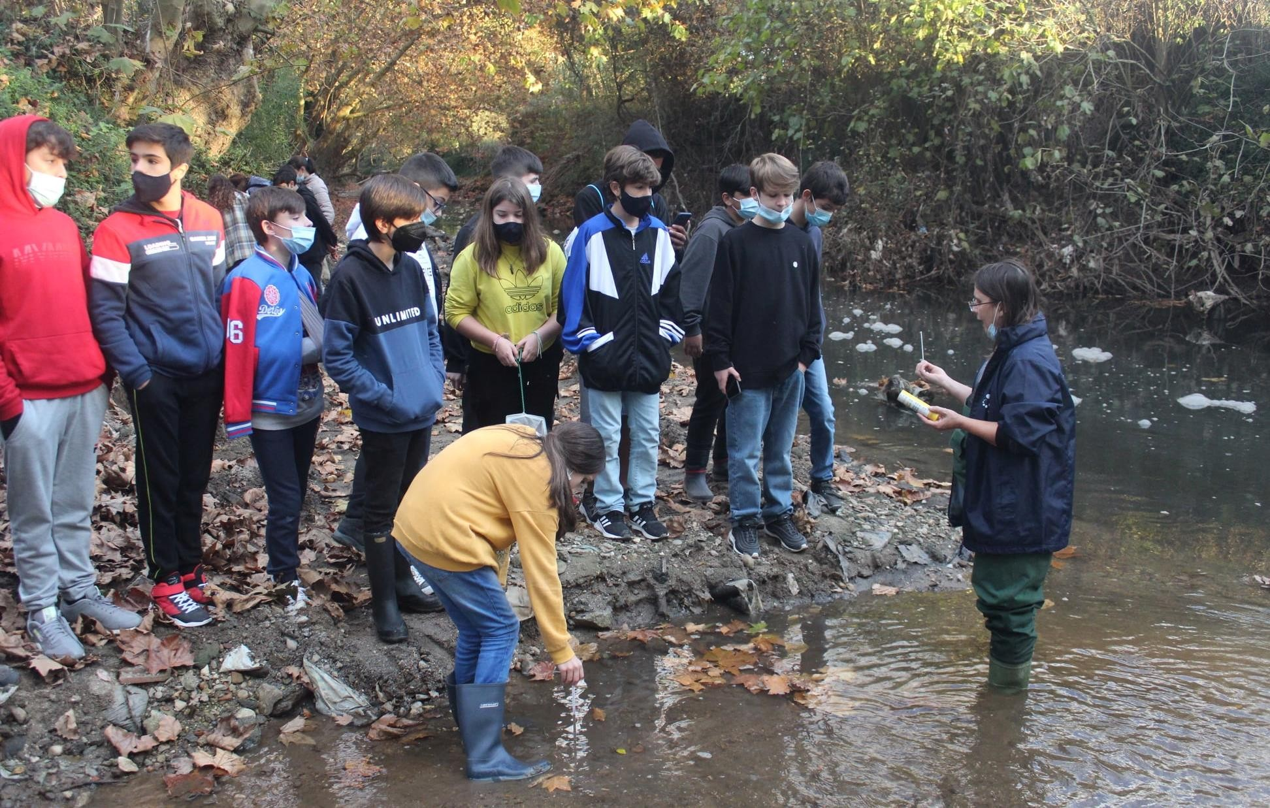
EVIDÊNCIAS DE SUCESSO (RESULTADOS ALCANÇADOS)
Em 2019, o Projeto tinha:
577 troços de rio/nascentes adotados em 141 municípios; 301,5 km de rio/nascentes adotados em 20 distritos; 791 monitores em 51 cursos de formação; 603 grupos; mais de 50.000 pessoas envolvidas em várias atividades
Para uma visão completa dos resultados alcançados até agora, por favor ver https://aspea.maps.arcgis.com/apps/dashboards/4b5a65c1dbc14c99ae43e9950fccbcce
L o c a l L e a r n i n g C o m m u n i t i e s
LIGAÇÕES INFORMATIVAS
CONTACTO.
Joaquim Ramos Pinto
https://www.facebook.com/projetorios/?ref=pag
e_internal
ORGANIZAÇÃO.
https://aspea.org/index.php/pt/projeto-rios-
Associação Portuguesa de Educação Ambiental (ASPEA)
conhecer
https://www.facebook.com/aspea.org/videos/12
EMAIL
72797246551719
projetorios@aspea.org

Slide 5


ECHEDOROS NATURE
CATEGORIA.
Conservação comunitária da água
LOCALIZAÇÃO DA PRÁTICA.
O Delta do rio Echedoros (Gallikos) e a lagoa da aldeia de Kalochori, Tessalónica, Grécia
PROBLEMA VISADO
Embora as áreas do Delta dos Echedoros e da lagoa de Kalochori façam parte de um dos ecossistemas mais importantes da Grécia, o lixo que está a ser ilegalmente despositado na área protegida, tanto em terra como em água, principalmente por empresas de construção, agricultores e pescadores, torna urgentemente necessária a intervenção de voluntários da "Echedoros Nature"..
ASSOCIAÇÃO DE VOLUNTARIADO OU PESSOAS ENVOLVIDAS
A iniciativa pertence a cidadãos das aldeias e distritos urbanos próximos que guardaram memórias vívidas da infância das margens do rio e do estuário do rio Echedoros, limpa e agradável, e que consideram a atual situação de negligência inaceitável.
INFORMAÇÃO DETALHADA SOBRE A PRÁTICA
L o c a l L e a r n i n g C o m m u n i t i e s
A "Echedoros Nature" é uma equipa de cidadãos ativos que lideram ações contra a degradação artificial das zonas húmidas do Delta dos Echedoros e da lagoa de Kalochori e lutam contra a destruição do seu valor ambiental e beleza.
Co-funded by the Erasmus+ Programme of the European Union

Slide 6

INFORMAÇÃO DETALHADA SOBRE A PRÁTICA
Os membros da equipa patrulham voluntariamente a área à procura de lixo e qualquer tipo de resíduos sólidos e informam as autoridades para ajudar a removê-los. Nos últimos anos, a equipa encontrou e notificou a polícia sobre enormes quantidades de pneus a serem atirados para as margens do rio e da praia, embalagens de fertilizantes contendo resíduos químicos perigosos a serem queimados ilegalmente em fogos ao ar livre, e limparam caixotes de lixo transbordantes dentro da reserva natural e colocaram caixotes de lixo extra para os caminhantes usarem sempre que necessário.
reunião formal sobre a iniciativa de crowdfunding :
“Quando era criança, visitávamos o Delta com a nossa escola e celebrávamos o início da Primavera nas margens claras do rio com a minha família.
Mas os impactos da poluição das últimas décadas na zona começaram a notar-se. Estamos determinados em transformar o Delta e a lagoa no que foi - um lugar acolhedor para famílias e atividades ao ar livre, a que todos os cidadãos podem facilmente aceder, uma vez que o centro de Salónica fica apenas a 10 km de distância.”.
A equipa organiza e faz frequentemente apelos públicos aos cidadãos para a limpeza da área e organiza plantações de árvores na reserva natural.
Transferibilidade da Prática
Para a supervisão e proteção das reservas naturais basta um punhado de cidadãos determinados e empenhados na tarefa de combater a poluição e as más práticas. Os membros da equipa reúnem-se e formam um núcleo de ação que deve ter uma
Um importante sucesso recente da equipa "Echedoros Nature" tem sido o apoio do Estado no seu plano de reconstrução de duas pontes de caminhadas antigas, meio destruídas, ao longo da principal rota de caminhadas em torno do Delta, preservando o observatório de observadores de aves que não tem sido mantido há anos e que corre o risco de ruir, bem como substituindo os sinais de rota de caminhadas desgastados.
representação dinâmica nos meios de
comunicação social ativos online, com o objetivo
de se ganhar popularidade. Os membros devem ter algum tempo livre para se dedicarem a patrulhas, atividades de limpeza, implementação de ideias, encontrar patrocínios para sacos de lixo a colocar na área, e encontrar formas de angariar fundos e ajudar a gerir o projeto, desenvolvendo também planos estratégicos.
O montante necessário para as obras de construção é aumentado através de uma plataforma online no âmbito do projeto europeu "Blue Crowdfunding", que faz parte do Programa INTERREG MEDITERRANEAN 2014-2020.
A equipa "Echedoros Nature" também organiza eventos de ciclismo guiado nas rotas do Delta e da lagoa, com paragens frequentes em pontos de interesse onde os participantes aprendem sobre a fauna e flora do pântano.
Partilha e Aprendizagem
George Konstantinidis, um voluntário ativo e membro da "Echedoros Nature" declarou numa
L o c a l L e a r n i n g C o m m u n i t i e s
PERÍODO DE IMPLEMENTAÇÃO (DATA DE INÍCIO/FIM)
Data de início : 2020
Data de fim : Em curso

Slide 7
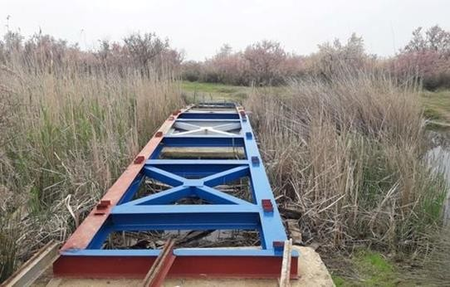
EVIDÊNCIAS DE SUCESSO (RESULTADOS ALCANÇADOS)
Os voluntários da "Echedoros Nature" supervisionam o bem-estar da reserva natural que deve ser gerida e protegida com sucesso pelo Estado. O seu empenho é notável e um exemplo brilhante de comportamento social e ambientalmente responsável.
A equipa ajudou a remover toneladas de resíduos volumosos do coração da zona húmida protegida, tem informado o público sobre muitas atividades para limpar/proteger/reviver a zona húmida e sobre práticas sinistras que poluem a área (por exemplo, queima de latas de pesticidas contendo substâncias tóxicas, ou fugas de gasolina provenientes de um navio no porto da cidade, mesmo em frente do Delta). Através do crowdfunding, a equipa angariou até agora 2.285 euros para a manutenção das pontes de caminhadas do pântano.
CROWDFUNDING:
https://el.goteo.org/project/gallikos-delta-eco-path
L o c a l L e a r n i n g C o m m u n i t i e s
LIGAÇÕES INFORMATIVAS
CONTACTO.
https://ca.goteo.org/project/gallikos-delta-eco-
George Konstantinidis
path
ORGANIZAÇÃO.
https://www.makthes.gr/echedoroy-fysis-kai- perifereia-charassoyn-xana-monopatia-sto-delta-
ECHEDOROS NATURE
toy-gallikoy-469013
EMAIL
https://www.youtube.com/watch?v=KVdR7v4PJik
ehedoroufysis@gmail.com
Fontes das fotos : https://www.facebook.com/ehedoroufysis/
72

Slide 8


“GUARDAS DA ÁGUA" COMUNITÁRIOS
CATEGORIA.
Conservação comunitária da água
LOCALIZAÇÃO DA PRÁTICA.
Bulgária, Cidade de Sófia, 24 Krastyo Sarafov Str
PROBLEMA VISADO
A água é o meio primário através do qual iremos sentir os efeitos das alterações climáticas. A disponibilidade de água está a tornar-se menos previsível em muitos locais, e o aumento da incidência de cheias ameaça destruir pontos de água e instalações sanitárias e contaminar fontes de água. A má gestão da água, a perda de biodiversidade e a exploração contínua de indústrias como a energia, a agricultura e outras têm um impacto negativo nas fontes de água.
ASSOCIAÇÃO DE VOLUNTARIADO OU PESSOAS ENVOLVIDAS
Green Peace Bulgária juntamente com mais de 30 peritos em conservação, proteção e gestão da água. A comunidade baseia-se numa plataforma online e inclui mais de 300 assinantes até à data.
INFORMAÇÃO DETALHADA
SOBRE A PRÁTICA
A boa prática é uma plataforma de e-learning desenvolvida e gerida pela Green Peace Bulgária. O seu objetivo é criar uma comunidade de "Guardas da Água" para trocar conhecimentos e realizar atividades que visem a preservação dos recursos hídricos na Bulgária. Para alcançar os seus objetivos, esta plataforma é um local para várias séries de webinars e eventos de informação regulares, organizados com a ajuda de peritos e cientistas de diferentes áreas que apresentam vários tópicos, tais como o impacto das alterações climáticas nos recursos hídricos; o impacto das centrais hidroelétricas nos rios e na sua biodiversidade; ações que poderiam proteger a água e outras.
L o c a l L e a r n i n g C o m m u n i t i e s
Co-funded by the Erasmus+ Programme of the European Union

Slide 9
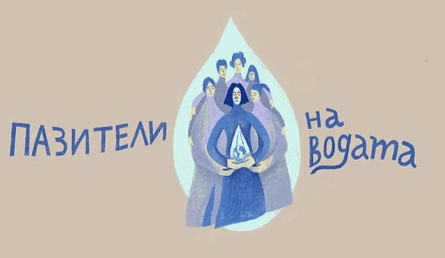

INFORMAÇÃO DETALHADA SOBRE A PRÁTICA
A plataforma facilita a criação de uma comunidade à qual todos os interessados poderão aderir. Os participantes terão a oportunidade de conhecer outras pessoas envolvidas do país, partilhar os problemas e procurar soluções para lidar com eles
Transferibilidade da Prática
As plataformas eletrónicas, através de webinários e eventos informativos, podem desempenhar um papel importante no envolvimento da grande maioria dos interessados de todo o país na proteção da natureza, da água e da biodiversidade. Os webinários oferecem a oportunidade de discutir tópicos como: o impacto das alterações climáticas nos recursos hídricos, o impacto das centrais hidroelétricas nos rios e na sua biodiversidade; ações através das quais poderemos proteger a água, entre outros.
em conjunto.
O envolvimento na iniciativa é feito através da subscrição de um boletim especial "Guardas da Água", através do qual os interessados serão informados sobre o desenvolvimento de temas e iniciativas que planeadas. Até ao momento, foram realizados 5 webinários sobre :
O impacto da indústria do carvão nos recursos
Os desafios contemporâneos à proteção da
O que é a energia hídrica e como ela afeta a natureza e a população local;
O Danúbio antes e agora - a natureza, a
biodiversidade e as pessoas;
Terras húmidas - o berço da vida.
hídricos;
água na Bulgária;
As gravações dos webinários podem ser vistas na Internet ou na página do Facebook da Green Peace
- Bulgária.
A plataforma proporciona acesso aberto e todos os cidadãos que querem aderir à iniciativa, independentemente do sexo, idade, educação, etc.
Partilha e Aprendizagem
Balinov afirmou "A sociedade civil tornou-se um interveniente crítico nos processos de tomada de decisões ambientais e um parceiro valioso na implementação e acompanhamento das políticas ambientais a nível local e nacional. Quando as suas capacidades estão adequadamente desenvolvidas e as ferramentas disponíveis, as organizações da sociedade civil (OSC) podem desempenhar um papel importante na preservação da natureza e nas ações relativas às alterações climáticas.”
L o c a l L e a r n i n g C o m m u n i t i e s
PERÍODO DE IMPLEMENTAÇÃO (DATA DE INÍCIO/FIM)
Data de início : 1/11/2021
Data de fim : Em curso

Slide 10
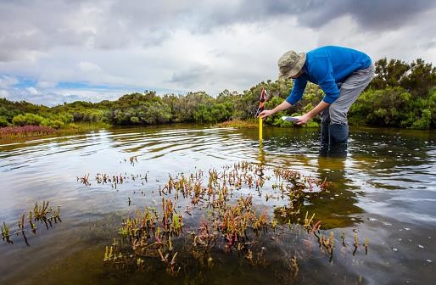
EVIDÊNCIAS DE SUCESSO (RESULTADOS ALCANÇADOS)
Esta é a primeira iniciativa do seu género na Bulgária, para formar uma comunidade de interessados na proteção e preservação da água. Até agora, foram realizados cinco webinários, com a participação de mais de 300 pessoas e com mais de 10 milhões de visualizações dos vídeos no Facebook. Mais de 1.500 pessoas manifestaram interesse nestes eventos. Estão a surgir novos webinários, para os quais haverá informação na página do Facebook da Green Peace Bulgária - https://www.facebook.com/greenpeacebg
L o c a l L e a r n i n g C o m m u n i t i e s
LIGAÇÕES INFORMATIVAS
CONTACTO.
https://act.gp/Blog_PaziteliNaVodata
Balin Balinov
https://www.youtube.com/watch?v=VerLTmWZK S0&list=PLQeUNU9u1jSFLnPEsMz4ZVfu7- MxKvP3G&index=4&ab_channel=GreenpeaceBul
ORGANIZAÇÃO
garia
Green Peace Bulgaria
EMAIL
balin.balinov@greenpeace.org

Slide 11
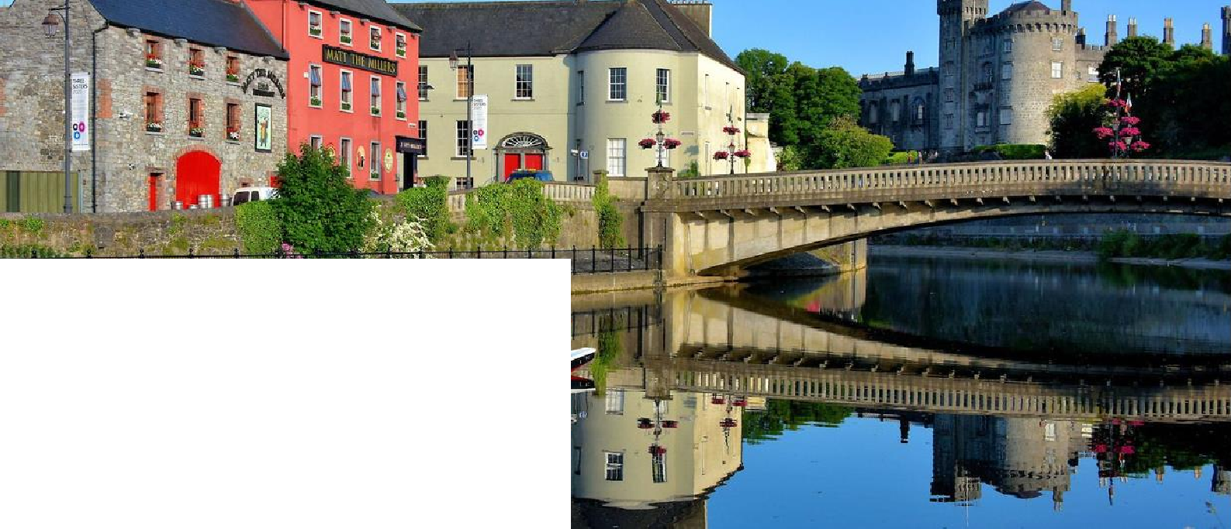
NOREVISION
CATEGORIA.
Projecto Comunitário de Conservação da Água
LOCALIZAÇÃO DA PRÁTICA.
Irlanda
PROBLEMA VISADO
NoreVision aborda questões sobre o futuro do rio Nore na República da Irlanda. Este rio atravessa vários condados na Irlanda e, por conseguinte, a sua saúde e conservação são da maior importância para muitos cidadãos na sua vizinhança. Ter um plano para o futuro deste rio dar-lhes-á algum poder de influência sobre a saúde e prosperidade do rio Nore.
ASSOCIAÇÃO DE VOLUNTARIADO OU PESSOAS ENVOLVIDAS
NoreVision é uma declaração das aspirações comuns das entidades interessadas no futuro do rio Nore, dos seus afluentes, das terras que neles se escoam e das pessoas que aí vivem e trabalham.
A bacia hidrográfica do rio Nore é a fonte de água potável, controlo de cheias, biodiversidade, produção de alimentos e recursos para cerca de 110.000 habitantes ao longo de 2.500 km², numa região agrícola forte.
Através de uma série de iniciativas, como monitorização da qualidade da água, passeios pela biodiversidade, história oral, agricultura, educação e espécies invasoras, a NoreVision pretende manter a saúde e prosperidade do rio Nore.
L o c a l L e a r n i n g C o m m u n i t i e s
Co-funded by the Erasmus+ Programme of the European Union

Slide 12

INFORMAÇÃO DETALHADA SOBRE A PRÁTICA
O que é A Visão Nore?
que é documentado neste relatório em torno da bacia de captação e entre diferentes interesses é um resultado valioso do processo de consulta. Isto é resumido nos cinco temas prioritários da "Visão Nore" no final do relatório. Esta é a declaração das aspirações comuns das partes interessadas para o futuro do rio e de todos os seus afluentes, a terra que drena para eles, e as pessoas que aí vivem e
Antes de mais, A Nore Vision é uma iniciativa em evolução. Até à data, a iniciativa tem sido um processo de consulta financiado pela Kilkenny LEADER Partnership, Laois Partnership, North
Tipperary Development Company e South
Tipperary Development Company através do
financiamento LEADER ao abrigo do Programa de Desenvolvimento Rural 2014-2020.
trabalham. Estabelece o futuro que os
participantes no processo de consulta de 2017/
Quem é A Visão Nore?
2018 desejam ver para a bacia hidrográfica durante a sua vida.
A Nore Vision é 'você'. São todos os interessados que participaram no processo de consulta, partilhando as suas esperanças e ideias para o futuro do Rio Nore e dos seus afluentes, quer a nível individual ou como representante de um grupo, organização ou agência. A Visão Nore é supervisionada por um grupo diretor voluntário, com membros da comunidade, organizações de desenvolvimento, autoridades locais e agências
A Nore Vision é uma iniciativa 'geracional' com cinco prioridades
Governação, parceria, planeamento e manutenção
estatutárias.
Público Educação, Envolvimento e Capacitação
O processo Nore Vision :
De Outubro de 2017 a Março de 2018, mais de 200 pessoas participaram em seminários de consulta
Qualidade da Água
para o Nore Vision, incluindo residentes,
proprietários de organizações de governamentais.
terras, grupos comunitários,
desenvolvimento e agências As consultas revelaram que,
embora as pessoas, grupos e agências tenham
perspetivas e prioridades diversas no que respeita ao Rio Nore e seus afluentes, há muito em comum na sua "Visão" para o futuro.
Património cultural, Acesso, Amenidade & Turismo
Património natural e zonas inundáveis
O relatório Nore Vision :
Este relatório reúne as contribuições de todos os intervenientes que participaram na consulta e apresenta as suas aspirações e ideias coletivas para o futuro dos Nore e dos seus afluentes. Revela também a extensão das pessoas, grupos, organizações e agências que trabalham em assuntos relacionados com o rio Nore. O consenso
L o c a l L e a r n i n g C o m m u n i t i e s
PERÍODO DE IMPLEMENTAÇÃO (DATA DE INÍCIO/FIM)
Data de início : 2017
Data de fim : Em curso

Slide 13
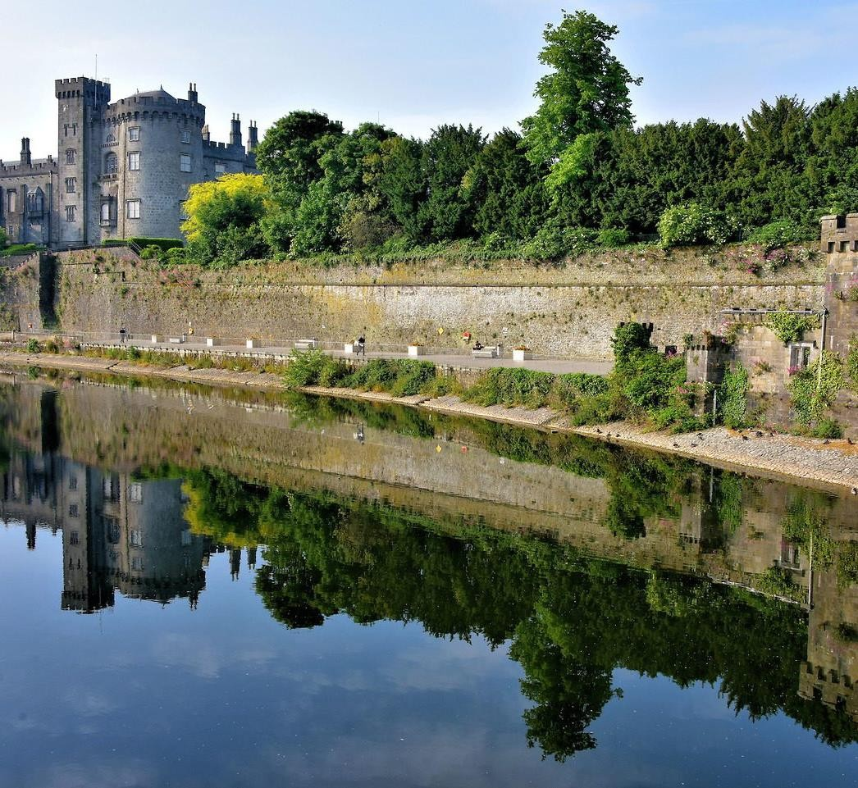
EVIDÊNCIAS DE SUCESSO (RESULTADOS ALCANÇADOS)
Partilha e Aprendizagem
A NoreVision, após os resultados do relatório 2017/2018, iniciou uma série de iniciativas. Por exemplo, desenvolveram uma ação de monitorização da qualidade da água, que visa aumentar a compreensão e a identificação dos problemas que conduzem a problemas de qualidade. Os percursos de biodiversidade são conduzidos por ecologistas especializados e ajudam os participantes a aprenderem mais sobre a bacia hidrográfica. Um projeto sobre as espécies invasoras visa promover a consciência da importância do rio Nore e dos riscos a que está sujeito.
Além disso, a NoreVision tem programas de educação e agricultura. Disponibiliza também uma série de podcasts sobre o projeto, as suas iniciativas e uma atualização sobre o trabalho em curso. Partilham, portanto, o trabalho que estão a realizar e procuram atrair outras pessoas para o projeto e a aprenderem sobre o rio Nore e as suas oportunidades.
Transferibilidade da Prática
NoreVision é um projeto facilmente transferível. Salienta a importância de cuidar dos Rios locais, para proteger os animais e os peixes face à poluição. Realça também que a educação, a agricultura, todos desempenham papéis importantes na proteção da biodiversidade. Ao educar as pessoas sobre a história do rio e ao conduzi-las em torno do rio, NoreVision pretende criar um respeito pela área, e destacar o seu potencial e importância na comunidade.
L o c a l L e a r n i n g C o m m u n i t i e s
LIGAÇÕES INFORMATIVAS
EMAIL
https://www.norevision.ie/
norevision@veri.ie

Slide 14
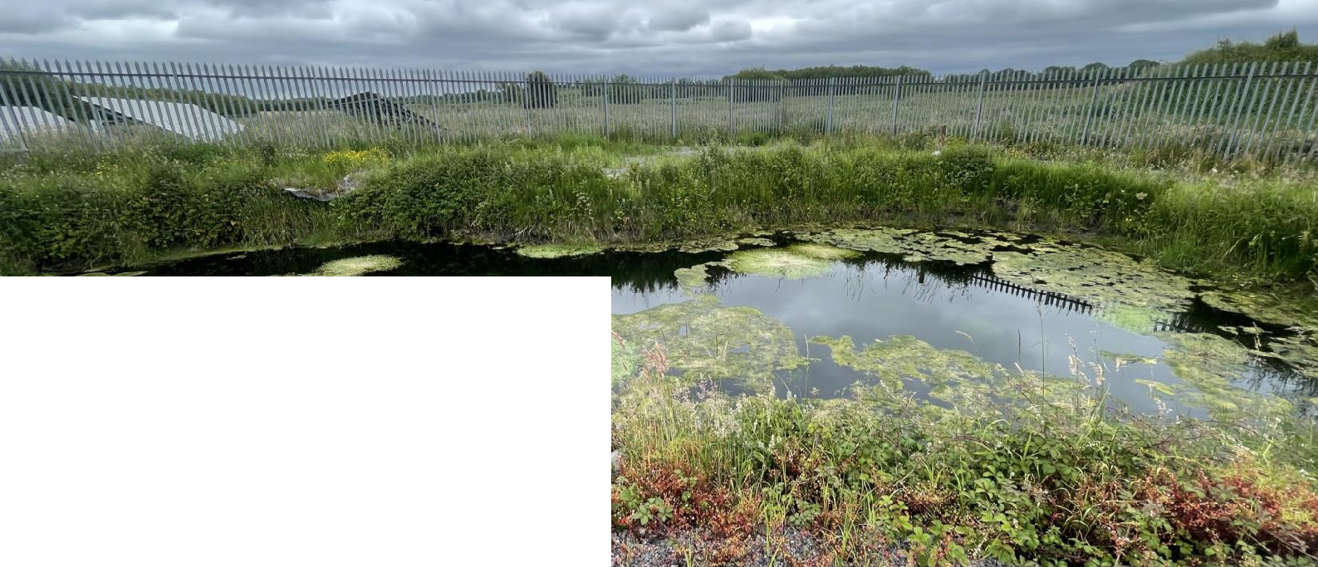

POLECAT SEC, UMA INSTALAÇÃO
FOTOVOLTAICA COMUNITÁRIA
CATEGORIA.
ASSOCIAÇÃO DE VOLUNTARIADO OU PESSOAS ENVOLVIDAS
Conservação comunitária da água
LOCALIZAÇÃO DA PRÁTICA
Lisavilla, Elphin, Co. Roscommon
Em funcionamento há mais de 30 anos, Polecat Springs GWS é o maior esquema de água do grupo privado em Roscommon. Fornece um abastecimento de água tratada de alta qualidade a mais de 600 lares e explorações agrícolas na área de Elphin e arredores. Organiza e gastou mais de 5.000.000,00 euros em iniciativas como a de fornecimento de uma estação de tratamento de última geração, de modernização da rede e eliminação de fugas, medição, etc. Polecat Springs GWS explora um local de captação e uma estação de tratamento em Lisavilla, Elphin
PROBLEMA VISADO
Sendo uma Cooperativa Comunitária, a Polecat Springs GWS utilizará todos os lucros em benefício da comunidade, dentro da sua bacia de captação. Atualmente, procuram que o projeto energético existente seja melhorado e ampliado para satisfazer a procura, com ênfase na ação climática, energia e sustentabilidade ambiental. Polecat Springs GWS tem considerado outros tipos de tecnologia para a geração de energia renovável, mas nesta fase mantêm a opção pelo Fotovoltaico, uma vez que pode ser localizado de modo a ter o menor impacto visual na Comunidade e, por conseguinte, a ter uma melhor aceitação.
INFORMAÇÃO DETALHADA
SOBRE A PRÁTICA
L o c a l L e a r n i n g C o m m u n i t i e s
O objetivo final do promotor é o de aumentar a escala do Projeto de Energia Fotovoltaica existente para a produção de eletricidade a partir de uma fonte renovável em Elphin. Os promotores esperam então candidatar-se ao estatuto comunitário ao abrigo do Esquema de Apoio à Eletricidade Renovável (RESS).
Co-funded by the Erasmus+ Programme of the European Union

Slide 15
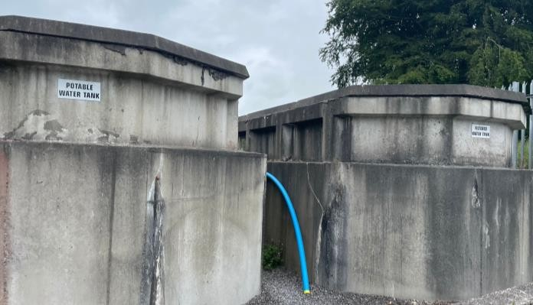
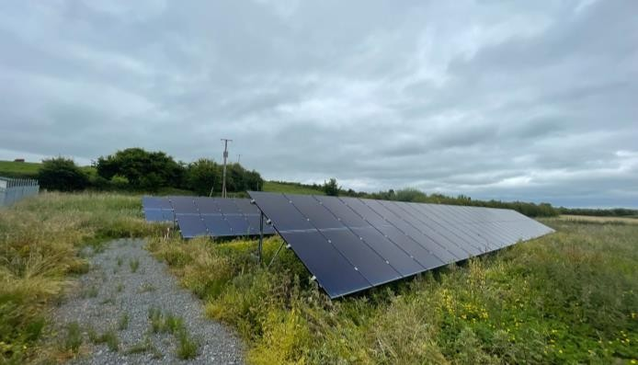
INFORMAÇÃO DETALHADA SOBRE A PRÁTICA
Em 2019 a Polecat GWS instalou com sucesso uma instalação fotovoltaica de escala mais pequena de 50kW com o objetivo de produzir 70% das suas necessidades anuais de eletricidade (10.000 euros por ano) a partir desta fonte. Em 2020, esta instalação produziu mais de 7.500 euros de eletricidade, utilizada no local para bombeamento e tratamento. Isto correspondeu a quase 75% da procura de energia do sistema. Uma quantidade adicional de eletricidade produzida no valor de quase 2000 euros foi exportada para a rede.
Roscommon. O Relatório Final tem a forma de um Plano Diretor que fornecerá uma visão geral da situação atual no que respeita à sustentabilidade energética na área, utilizando dados sobre a idade dos edifícios, classificação BER, perfil da população, perfil dos veículos motorizados e similares (com base no Censo Nacional e outros dados disponíveis). Este estudo mostra claramente a necessidade de obras como a reabilitação de casas, microgeração, veículos de transporte sustentáveis e muito mais. Polecat Springs será o Coordenador e o Promotor de energia sustentável na Comunidade. Será também um exemplo de melhores práticas que podem ser replicadas noutras comunidades em toda a região para além dela. Se for bem sucedida a esta escala, existe a possibilidade de a Polecat Springs SEC ser expandida para cobrir uma área de captação muito mais vasta, como aconteceu com a CLAR em Claremorris.
A Polecat visa uma dimensão mínima de 1 MW até um possível máximo de 5 MW, dependendo do resultado do estudo de Viabilidade. A menor dimensão implicaria uma despesa de pouco mais de 1 milhão de euros até um possível máximo de 6 milhões de euros para uma central de 6 MW. A RESS é operada pelo Departamento de Ação Climática e Energia das Comunicações como a pedra angular para a produção de eletricidade a partir de fontes renováveis no futuro. Oferece um Acordo de Compra de Energia Garantida até Dezembro de 2037, na melhor das hipóteses. O RESS também tem um requisito obrigatório para a criação de um Fundo de Benefícios Comunitários pelo produtor de eletricidade. Sendo uma Cooperativa Comunitária, a Polecat utilizará todos os lucros para favorecer a comunidade dentro da sua bacia de captação - com ênfase na ação climática, energia e sustentabilidade ambiental. O esquema considerou outros tipos de tecnologia para a produção de energia renovável, mas acredita que nesta fase é melhor optar pela fotovoltaica, podendo esta ser localizada de forma a ter o menor impacto visual na Comunidade e ter, portanto, uma melhor aceitação
Partilha e Aprendizagem :
A génese da Polecat SEC em 2019 foi o desejo sentido no seio da entidade Polecat Springs GWS de reduzir a fatura anual de eletricidade de quase 10K euros. O grupo identificou a energia renovável, em particular a energia solar fotovoltaica comunitária, como o melhor método para o conseguir. O atual Sistema FV de Polecat Springs foi o primeiro projeto de energia renovável em grande escala operado pela comunidade em Co.
PERÍODO DE IMPLEMENTAÇÃO (DATA DE INÍCIO/FIM)
Data de início : 28/7/2021
Data de fim : Em curso
L o c a l L e a r n i n g C o m m u n i t i e s

Slide 16
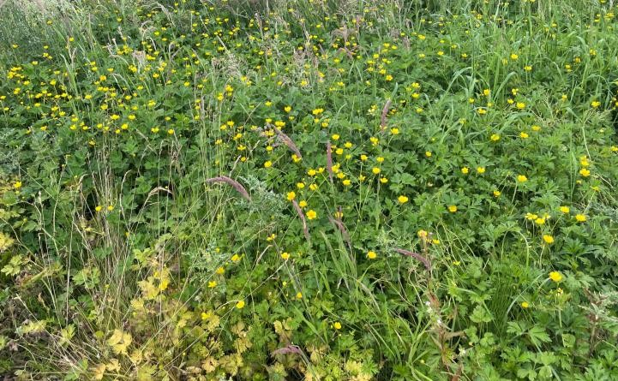
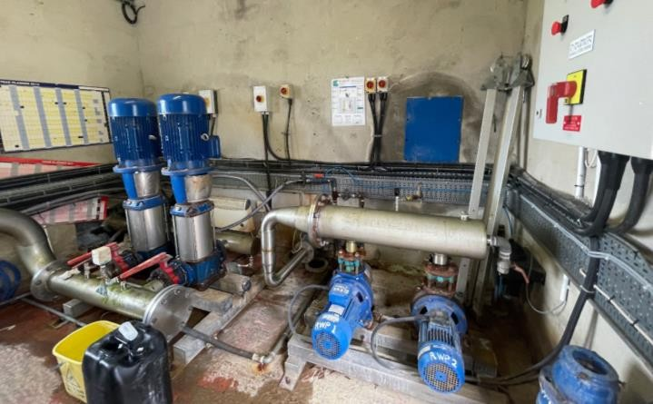
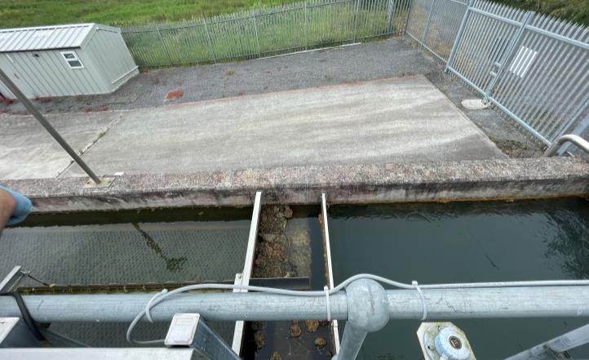
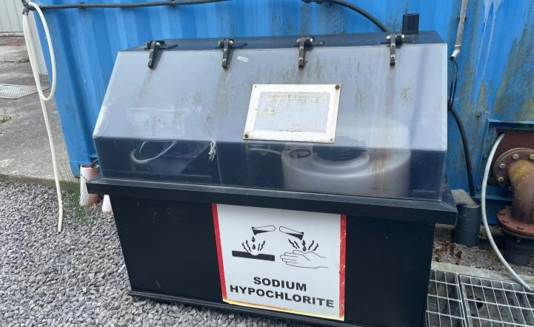
EVIDÊNCIAS DE SUCESSO (RESULTADOS ALCANÇADOS)
A motivação para o projeto inicial era dupla: primeiro, reduzir as contas de eletricidade; segundo, reduzir coletivamente a dependência de combustíveis fósseis localmente, com todas as consequências daí decorrentes. Além disso, tinham também a intenção de sensibilizar e aceitar as energias renováveis como meio de proporcionar benefícios comunitários, bem como ganhos ambientais.
A visão ambiciosa do projeto é fazer crescer a Polecat SEC para fornecer um projeto fotovoltaico de 5MW num raio de 150km2. Fundamental para o esquema comunitário RESS é que este projeto seja controlado pela comunidade com potenciais lucros da venda de eletricidade para a rede devolvidos à comunidade local para o seu desenvolvimento. O plano deverá fazer parte da política governamental de mais consumidores de eletricidade em grande escala próximos das fontes de energia renovável, com os consequentes benefícios de emprego para a região.
De acordo com o Plano Nacional de Energia e Clima, os promotores prevêem a implementação de esquemas locais para reequipar as casas com as mais altas classificações de RIC, o estabelecimento de pontos de carregamento de veículos elétricos, bem como o encorajamento de métodos mais sustentáveis de agricultura.
L o c a l L e a r n i n g C o m m u n i t i e s
LIGAÇÕES INFORMATIVAS
CONTACTO.
https://www.con-telegraph.ie/2020/03/05/west- of-ireland-group-water-scheme-launches-new-
Martin Beirne
solar-panel-project/
ORGANIZAÇÃO.
https://www.veolia.ie/media/news-and-press- releases/group-water-scheme-launches-new-
Polecat Springs Group Water Scheme Co Op Ltd.
solar-energy-project
EMAIL
Emberfrs@gmail.com

